Slide 1
［ 平成26年度版 ver.2 (H26.７作成) ］
職場での受動喫煙防止対策に取り組む中小企業事業主の皆さまへ
「受動喫煙防止対策助成金」のご案内
平成26年６月25日に、改正「労働安全衛生法」が公布されました。
改正法では、平成27年６月までに、職場の受動喫煙防止対策（事業者・事業場の実情に応じた適切な措置）が努力義務になります。
事業者の皆さまは、まず、事業場の現状を把握し、実行が可能な措置
のうち、最も効果的なものを実施するよう努めてください。
受動喫煙防止対策を行う際には、その費用の一部を支援する「受動喫
煙防止対策助成金」を、ぜひ、ご活用ください。
対象となる事業主
次のすべてに該当する事業主が対象です。
労働者災害補償保険の適用事業主
(2) 次のいずれかに該当する中小企業事業主
業 種 |  | 常時雇用する 労働者数 | 資本金
小売業 | 小売業、飲食店、配達飲食サービス業 | 50人以下 | 5,000万円以下
サービス業 | 物品賃貸業、宿泊業、娯楽業、医療・福祉、複合サービス（例：協同組合）など | 100人以下 | 5,000万円以下
卸売業 | 卸売業 | 100人以下 | １億円以下
その他の業種 | 農業、林業、漁業、建設業、製造業、 運輸業、金融業、保険業、不動産業など | 300人以下 | ３億円以下
(3) 事業場内において、措置を講じた区域以外を禁煙とする事業主
助成内容
助成対象経費 | 助成率 | 上限額
喫煙室の設置などにかかる 工費、設備費、備品費、機械装置費など | １/２ | 200万円
・交付は事業場単位とし、１事業場につき１回とします。
・同じ事業場で複数の場所に措置を講じる場合は、１件の申請としてまとめて行ってください。
（１申請の上限額は200万円）
助成の対象となる措置
（１）一定の基準※を満たす喫煙室の設置・改修
※ 喫煙室の入口で、喫煙室内に向かう風速が 0.2 m/s 以上
（２）一定の基準※を満たす換気装置の設置など（宿泊業・飲食店を営んでいる事業場のみ）
※ 喫煙区域の粉じん濃度が0.15 mg/m³以下、または必要換気量が 70.3 ×（席数）m³/h 以上
厚生労働省・都道府県労働局

Slide 2
申請手続の流れ
申請内容の検討
交付要綱などを読み、この助成金の制度を把握し、申請書の作成、
関係資料を準備しましょう。不明な点があれば、所轄の都道府県
労働局や相談支援業務の相談ダイヤル（最終ページ参照）にお気軽にご相談ください。
交付申請
申請書類を２部ずつ、所轄の労働局労働基準部健康安全課（健康課）に提出してください。労働局での審査期間は原則１カ月以内です。
交付決定通知書受領
助成金の交付が適当と認められると、労働局で「受動喫煙防止対策
助成金交付決定通知書」を発行します。
この交付決定通知書を受領してから、工事に着手してください。
工事の発注・施工
交付決定の内容に従って工事を実施してください。
事業内容に変更がある場合は、「交付決定内容変更承認申請」を
所轄の労働局に提出し、承認を受ける必要があります。
工事費用の支払い
工事が完了したら費用を支払い、領収書と明細を受領してください。
分割払いやリース契約による支払いの場合には、助成金は交付でき
ませんので、ご注意ください。
事業実績報告
報告書類を２部ずつ、所轄の労働局労働基準部健康安全課（健康課）に提出して、実績報告をしてください。
報告は、交付決定の際に指定された期日までに行ってください。
交付額確定通知書受領
最終的に助成金の交付が適当と認められると、労働局で「受動喫煙
防止対策助成金交付額確定通知書」を発行します。
助成金の受領
交付申請時または事業実績報告時に指定した口座に、助成金を振り
込みます。
実施状況報告
設置した設備の運用状況や帳簿・書類の保存状況について、交付額
確定の際に指定された期日（おおむね助成金交付の５年後）までに、所定の様式に従って、所轄の労働局に報告してください。
【交付申請に必要な書類】
● 受動喫煙防止対策助成金交付申請書※
● 受動喫煙防止対策についての事業計画※
● 不交付要件に該当しない旨の書類※
● 直近の労働保険概算保険料申告書の写し
（保険関係が成立して間もない場合は、労働保険関係成立届）
● 中小企業事業主であることを確認するための書類（資本金・労働者数を記載した資料など）
● 措置を講じる場所の工事前の写真（申請日から３カ月以内に撮影したもの）
● 設置を予定している喫煙室や換気装置の場所など助成事業の詳細を確認できる資料
● 講じる措置が要件を満たして設計されていることが確認できる資料
● 事業場の室内とそれに準ずる環境で、措置を講じる区域以外での喫煙を禁止する旨を
説明する書類
● 講じる措置に関する施工業者からの見積書の写し
● その他都道府県労働局長が必要と認める書類
※所定の様式があります。

Slide 3
【事業実績報告に必要な書類】
● 受動喫煙防止対策助成金事業実績報告書※
● 受動喫煙防止対策についての事業結果概要報告書兼助成金振込先申請書※
● 受動喫煙防止対策助成金交付決定通知書の写し
● 交付決定内容を変更した場合、受動喫煙防止対策助成金交付決定内容変更承認通知書の
写し（複数回変更している場合は、すべての写し）
● 工事に関しての領収書＊、経費についての内訳の写し
＊請求書で実績報告することもできますが、その場合も、助成金交付後１カ月以内に、施工業者から
申請者宛ての領収書の写しを提出する必要があります。
● 措置を講じた場所や受動喫煙を防止するための設備・備品の詳細を確認できる写真
（工事終了後速やかに撮影したもの）
● 交付決定を受けた内容と実際に実施した事業が相違ないことを説明する書類
● 講じた措置が要件を満たしていることが確認できる資料
● その他都道府県労働局長が必要と認める書類
※所定の様式があります。
よくある質問
Q１ 複数の事業場を保有する事業者の場合、中小企業事業主の判断はどうすればよいですか？
→ 申請対象の事業場だけでなく、企業全体の資本金と労働者数で判断します。
なお、中小企業事業主に該当すれば、個々の事業場ごとに申請が可能です。
Q２ テナントに出店している事業者も申請できますか？
→ 施設管理者の承諾が得られれば、申請できます。
Q３ 新築時などに、喫煙室以外の工事と同時に喫煙室の工事を実施する場合、
交付決定前に建物全体の基礎工事などに着工していたら、申請できないのでしょうか？
→ 交付決定時点で未着工の部分に限り、申請できます。
Q４ 支払い方法として、リース契約を活用した分割払いは可能ですか？
→ 理由にかかわらず、リース契約による支払いは認めません。また、実績報告までに
交付決定された経費を完済できないような分割払いも認めません。
Q５ 喫煙室を設置した事業場を引き払うことにしたのですが、手続きは必要ですか？
→ 助成金を交付した年度の終了後５年を経過していない場合は、財産処分の制限が
あるので、都道府県労働局長の承認を受けてください。
＜申請に当たっての注意点＞
● この助成金は「補助金等に係る予算の執行の適正化に関する法律」の対象の
ため、厳格な運用が求められる制度です。助成金の交付要綱、交付要領その他
の規定類をよく読み、制度の内容を理解してから申請してください。
● 交付申請・実績報告の審査時に、根拠となる資料を求めることがあります。
資料に不備があると、交付決定や額の確定がされない場合があります。
● 偽りその他の不正行為により助成金の交付を受けた場合、交付決定の内容や
付された条件に違反した場合は、助成金の返還を求めることがあります。
また、５年以下の懲役または100万円以下の罰金に処せられることがあります。

Slide 4
厚生労働省が実施する支援事業
厚生労働省では、職場の受動喫煙防止対策に取り組む事業者に対する支援を行っています。申請書類の書き方や風速の要件の満たし方など助成金の申請の
際に参考になる助言や、実績報告の際に必要となる測定機器を提供します。
利用はすべて無料ですので、ぜひ、ご利用ください。
■相談支援業務
① 事業場における喫煙室の設置、浮遊粉じんまたは換気量の基準への対応
など技術的な内容について、専門家による電話相談を行います。
（必要に応じて実地指導も実施）
② 受動喫煙防止対策に関する説明会を全国で実施します。
③ 企業の研修や団体の説明会に講師を派遣し、受動喫煙防止対策について
説明します。
【相談ダイヤル】 ①について 050-3537-0777
②③について 03-5296-8947
【ホームページ】 http://www.irric.co.jp/contract/index.html
【事業委託先】 株式会社インターリスク総研（平成26年度）
■測定支援業務（測定機器貸出し）
① 職場環境の実態把握などを行う際の支援として、デジタル粉じん計
（浮遊粉じん濃度の測定）、風速計の無料貸出しを行います。
［平成26年度から、機器の往復の送料も無料になりました］
② 専門家が事業場に行って、測定や測定方法を説明します。
③ 企業の研修や団体の説明会で、専門家が実演を交えながら、測定方法を
説明します。
【受付ダイヤル】 03-5600-1100（FAX:050-3730-0345）
【ホームページ】 http://www.sibata.co.jp/tobacco/index.html
【事業委託先】 柴田科学株式会社（平成26年度）
受動喫煙防止対策の技術的な相談
喫煙室などの要件の確認や事業場の実態把握
厚生労働省のホームページ
○申請様式のダウンロードや、申請についてのQ＆A、書類作成要領などの閲覧ができます。
http://www.mhlw.go.jp/bunya/roudoukijun/jigyousya/kitsuenboushi/
ホーム ＞ 政策について ＞ 各種助成金・奨励金等の制度 ＞ 受動喫煙防止対策に関する各種支援事業
○改正「労働安全衛生法」（平成26年法律第82号）については、こちらをご覧ください。
http://www.mhlw.go.jp/stf/seisakunitsuite/bunya/koyou_roudou/roudoukijun/anzen/an-eihou/
ホーム ＞ 政策について ＞ 分野別の政策一覧 ＞ 雇用・労働 ＞ 労働基準 ＞ 安全・衛生 ＞ 労働安全衛生法
の改正について
●ご不明な点は、事業場のある都道府県労働局 健康安全課（健康課）にご相談ください。

Slide 5
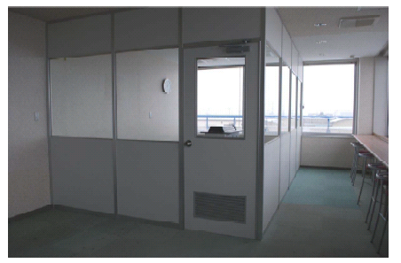
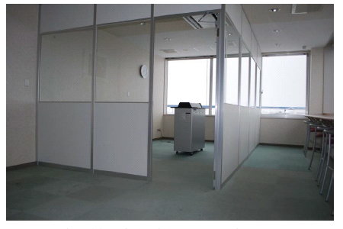
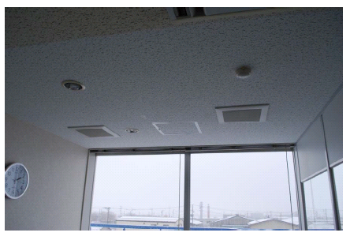

Slide 6
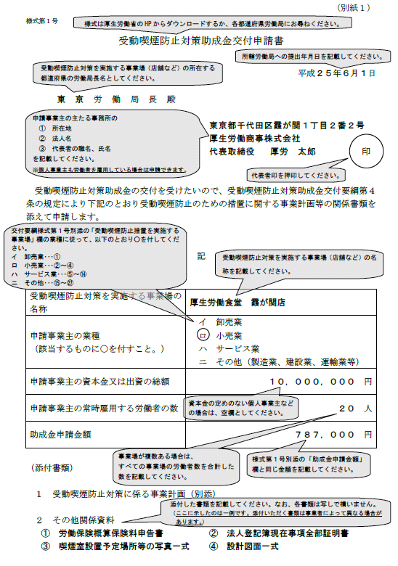

Slide 7
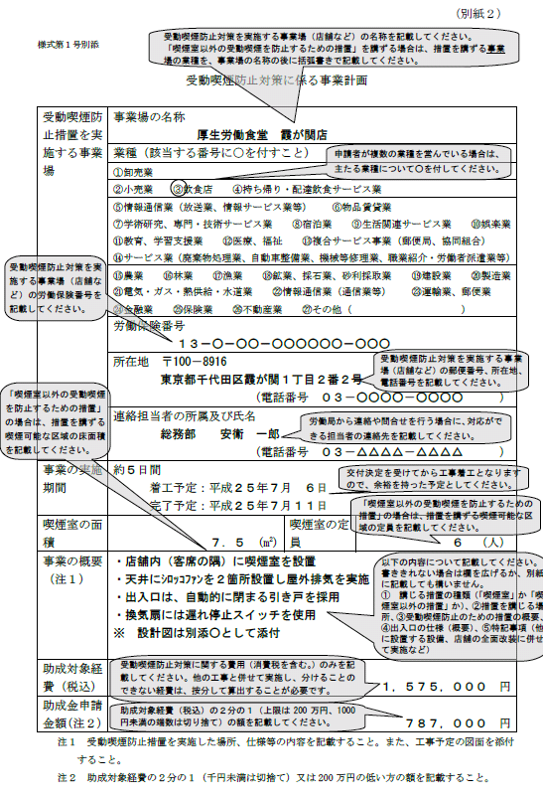

Slide 8
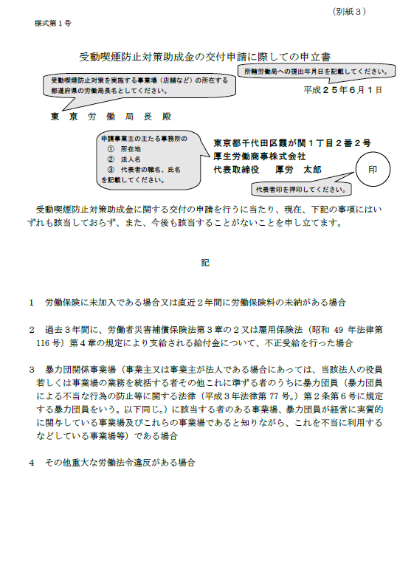

Slide 9
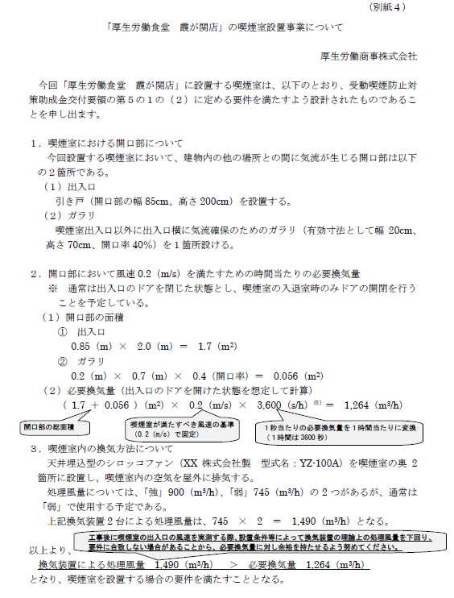

Slide 10
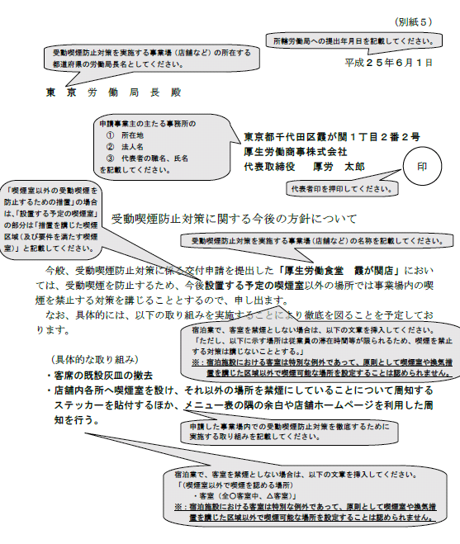

Slide 11
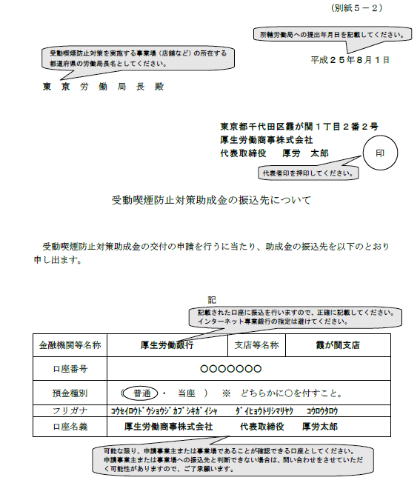

Slide 12
